Slide 1
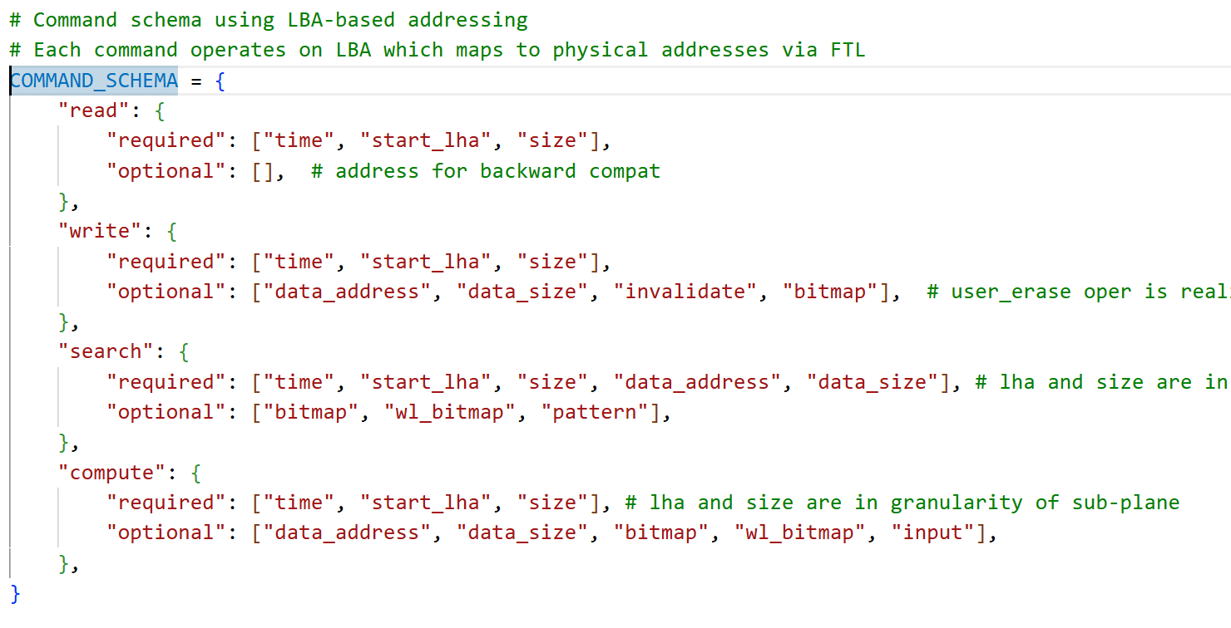
ISA
size的单位对于read, write和search, compute是不一样的。为了节省后续transaction的调度开销，search和compute的size = 1的操作访问的是一根SSL下的所有page (暂时称之为sub-plane)
lha (logical host address)对所有操作是统一管理的，设置了一个STATIC_BASE_LHA来记录静态区域的基地址，大于这个基地址的start_lha将按照sub-plane为粒度进行解析
目前对于静态区域的划分方式是同一个channel下划分固定数量的chip来作为静态区域，禁止随机写操作

Slide 2
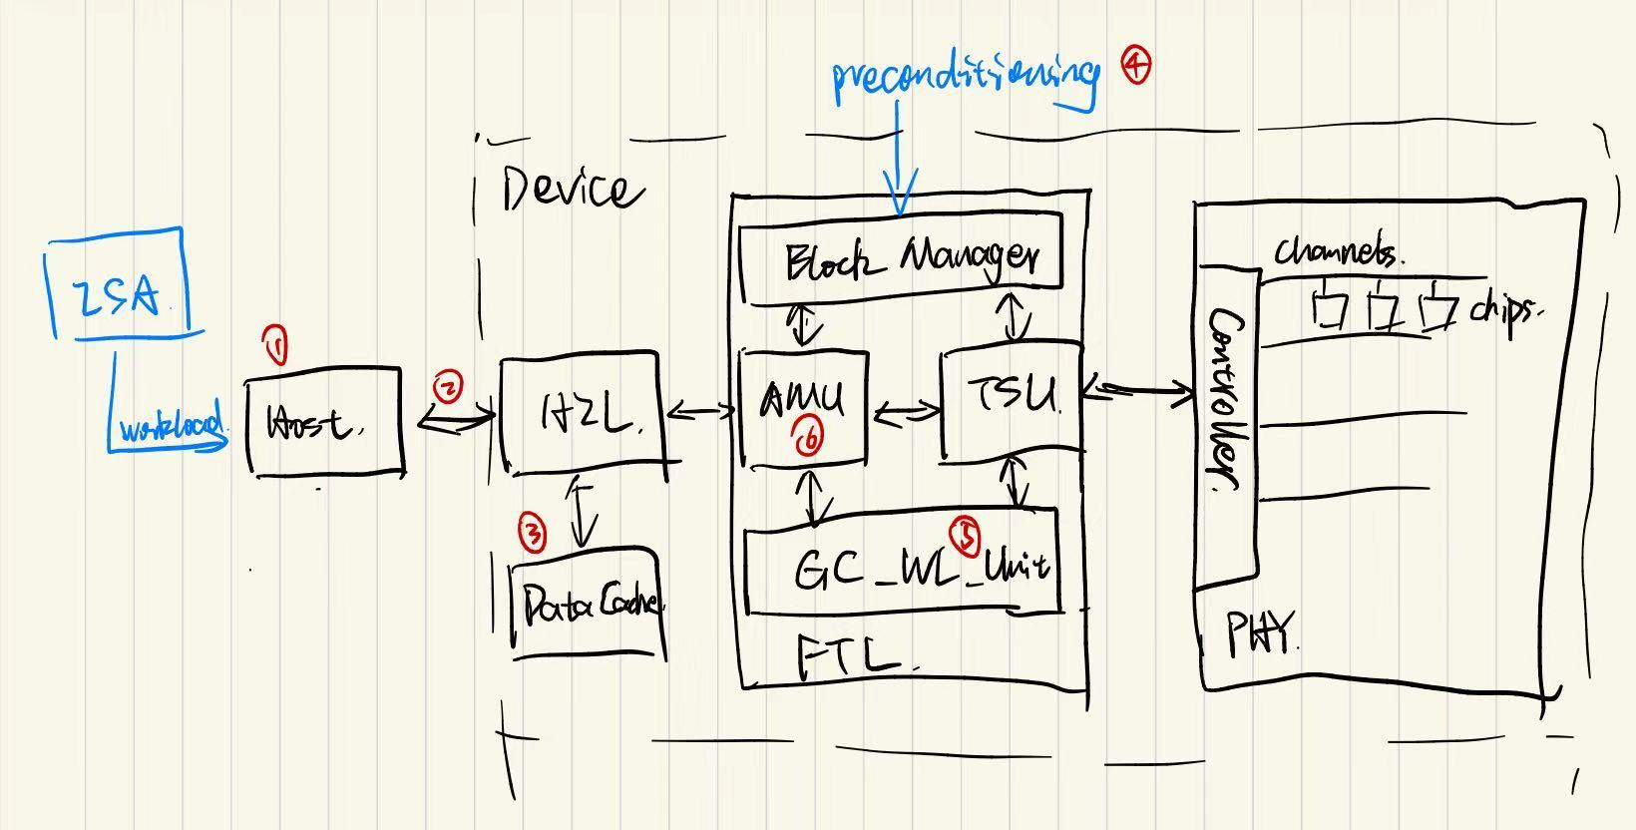
已完成
trace文件 → workload → Host发出req → HIL切分req → AMU地址映射并更新mapping table → TSU调度transactions → PHY下发给Chip执行 → 回传数据 & 上报指令完成
跑通了atomic write req（只访问1个sector）的全流程

Slide 3
待完善
目前只支持stand alone形式的仿真，因此在host memory中开始所有的数据都没有管具体值是什么，只在意访问操作
目前实现的是NVMe协议，但是双边的指针管理还没写，是直接把host端的指针暴露给HIL的
Data Cache目前只是个字典
preconditioning还没写
GC模块还没写
AMU中对于不同操作之间竞争的处理需要完善，cmt和flash mapping page的交互需要完善
数据统计目前只有每个req的latency

Slide 4
可拓展
支持跟别的cpu仿真器联合跑仿真？
探索设计空间：static区域怎么划分，TSU调度算法如何平衡static和random的操作

